Slide 1
Réunion hebdomadaire
23/05/2024
Reihan Mazouz

Slide 2
Récapitulatif des travaux de thèses
Les formes d’ondes traitées :
  LFM (chirps et FMCW)
  NLFM (tangent S-law)
  PSK
    Frank
    P1-P2-P3-P4
    Barker biphasique
  FSK (Costas)

Slide 3
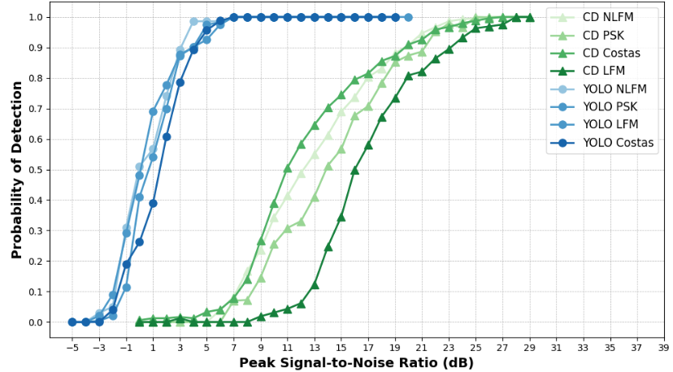
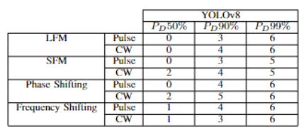
Récapitulatif des travaux de thèses
Implémenter une méthode DL et GLRT pour la détection de formes d’ondes LPI et comparaison

Slide 4
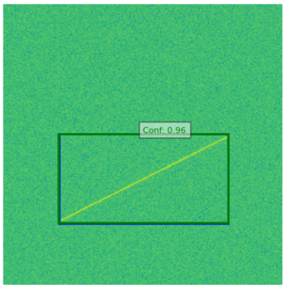
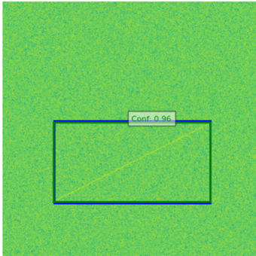
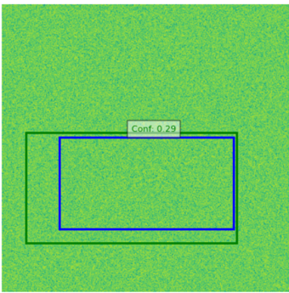
Récapitulatif des travaux de thèses
Exemples de détection avec Yolov8, à 20 dB, 10 dB et 0 dB de PSNR

Slide 5
Objectifs de caractérisation
Les caractéristiques recherchées (notamment en faible SNR) sont :
  Fréquence porteuse
  Durée d’impulsion
  TOA (Time Of Arrival)
  Largeur de bande
  Classe de forme d’onde

Slide 6
Méthodes envisagées pour la caractérisation
Prétraitement par Yolov8 (extraction des IQ références + prétraitement) puis application d’une méthode conventionnelle traitement de signal pour la caractérisation
Prétraitement par Yolov8 (extraction des IQ références + prétraitement) puis modèle de DL (CNN, LSTM) pour la caractérisation
Modification de Yolov8 pour améliorer les features extraites (modification de la fonction de coût ?, modification de la structure ?) (s’inspirer de ce qui se fait en segmentation)

Slide 7
Les limites de nos approches actuelles
On travaille uniquement avec du bruit blanc
Pas d’interférences (ni télécom, ni entrelacement radar)
On ne prend pas en compte la suite d’impulsions pour augmenter le SNR
On travaille avec le modèle Yolov8 Open source
Pas de OBB

Slide 8
MERCI

